Slide 1
מציאת חווית האירוח המושלמת

Slide 2
הגדרת בעיה
תחרות רבה בענף המלונאות והתיירות
מגוון רחב של אפשרויות
קשה לדעת מה האורח רוצה
שאלת החקר
איך ניתן לחזות מקומות הארחה בעליי דירוג גבוה ומה המאפיינים שלהם?

Slide 3

זיהוי ואיסוף נתונים

Slide 4
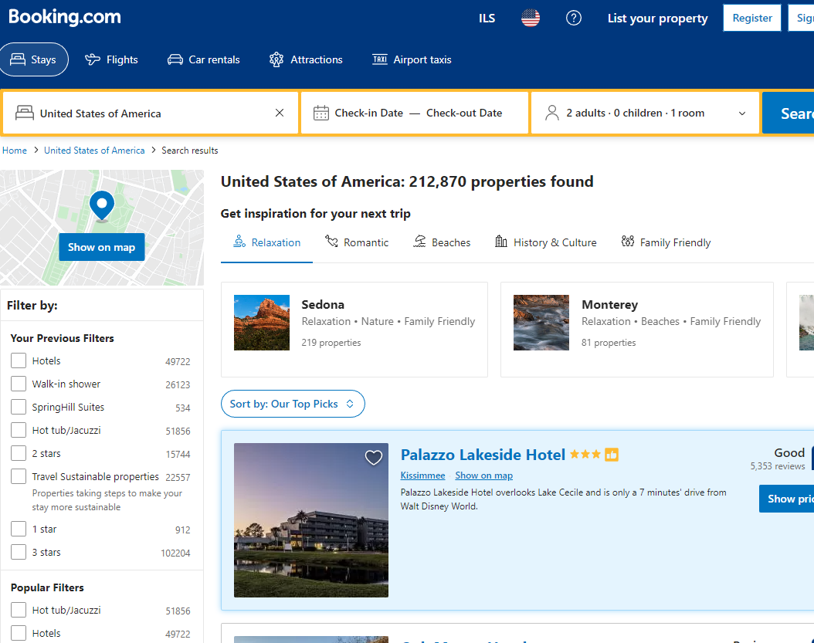
השתמשתי באתר Booking כדי ללמוד על מקומות הנופש בארצות הברית ולאסוף את הנתונים.

Slide 5
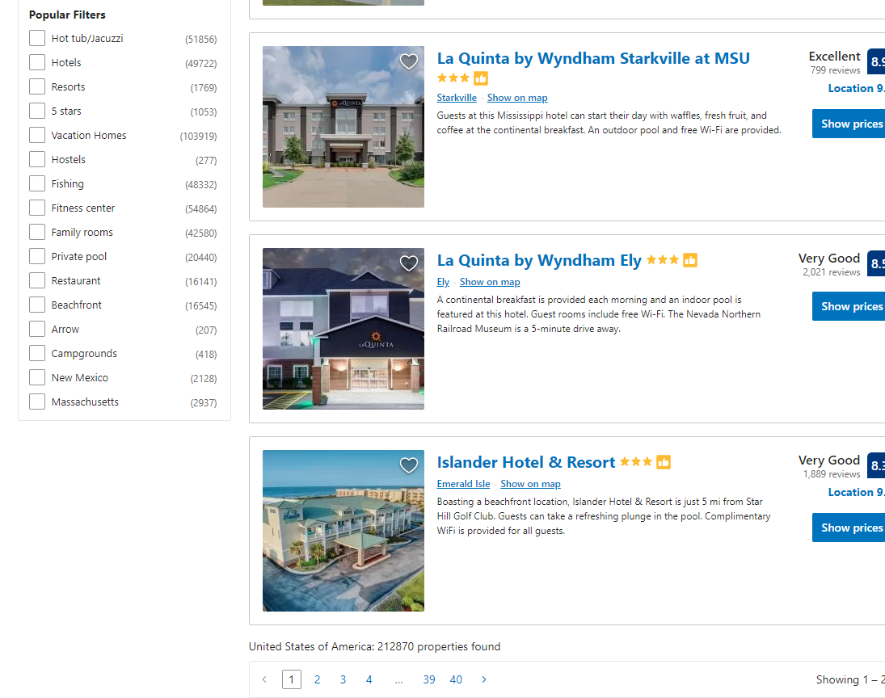
בכל דף 25 אפשרויות. 40 דפים בכל חיפוש. אין אפשרות כלל לעבור עיל האפשרויות מעל האופצייה ה-1000 כלומר עמוד 41 והלאה .

Slide 6
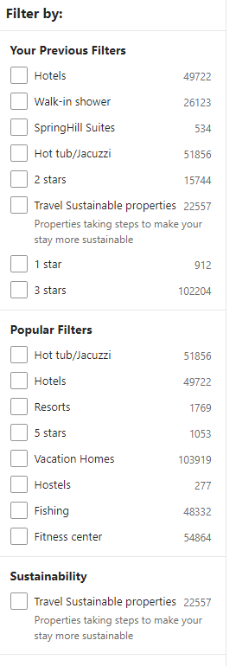
כדי לאסוף יותר נתונים נעבור על כל הקטגוריות פעם אחר פעם כדי לקבל מגוון גדול יותר של מקומות. עקב הקטגוריות הבנויות באמצעות JavaScript הייתי צריך להשתמש בselenium מה שגרם לתהליך להיות יותר איטי.

Slide 7
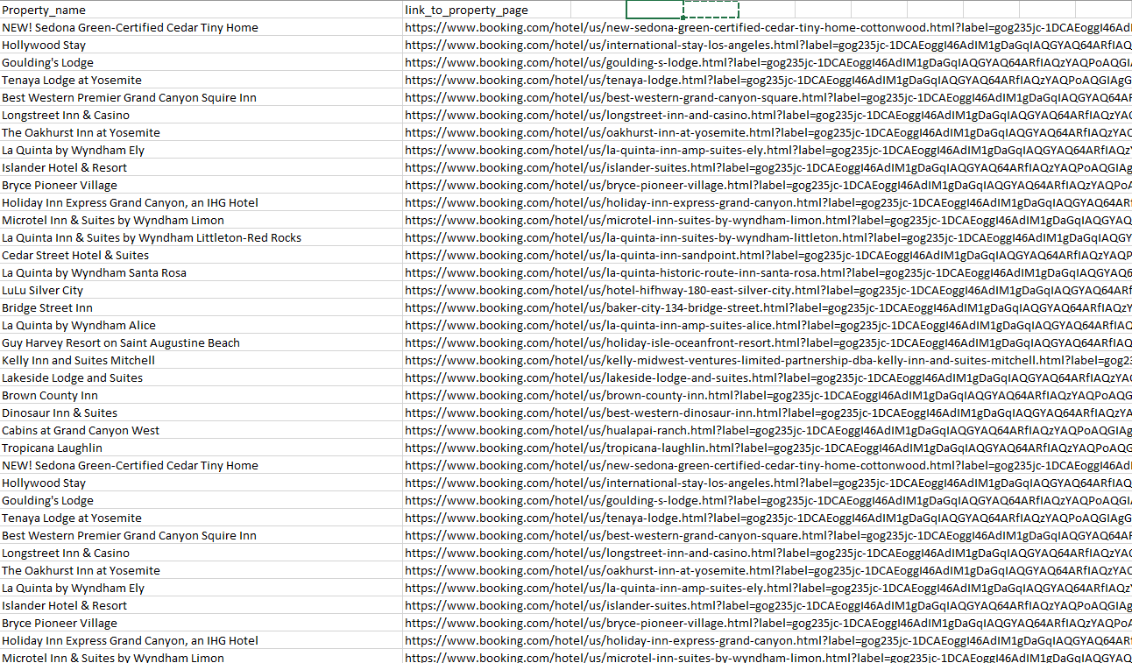
עברתי על כל הדפים ואספתי את נתוני המקומות לטבלה בה שמרתי את השם והקישור לעמוד המקום

Slide 8
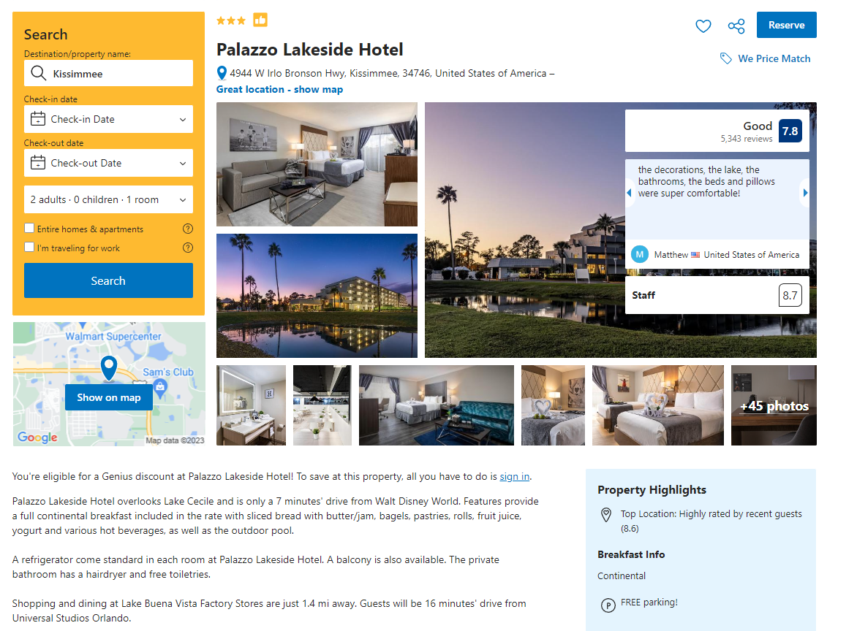
לאחר מכן עברתי על כל מקום ואספתי פרטמטרים שראיתי בעיניי כחשובים.
כמות כוכבים, דירוג, כמות ביקורות, מיקום, סוג האתר...

Slide 9
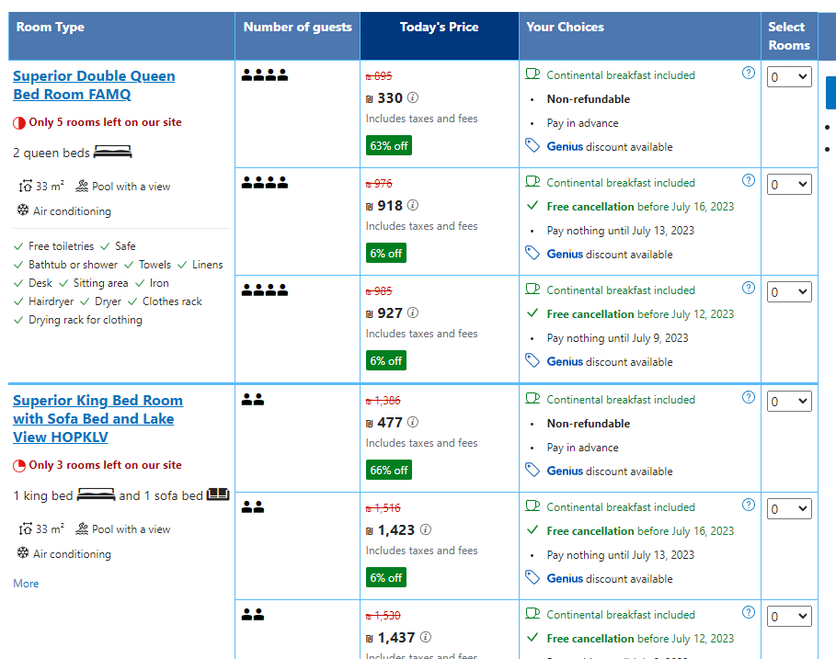
מחיר, גודל חד, יחס מחיר למטר...

Slide 10
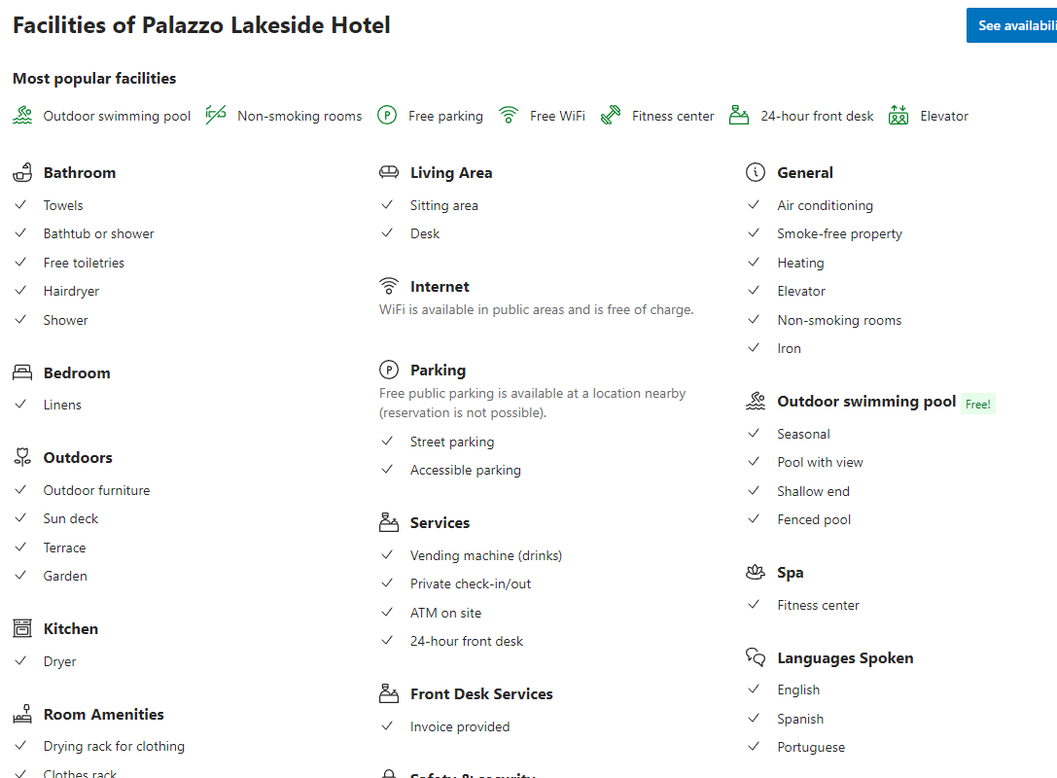
מתקנים של המקום

Slide 11

ניתוח ראשוני וטיוב נתונים

Slide 12
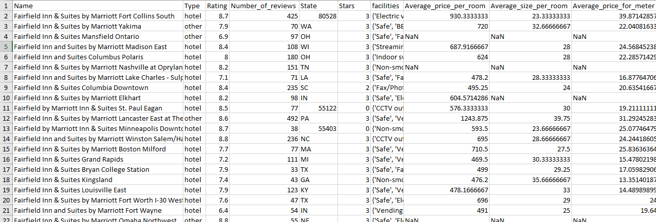
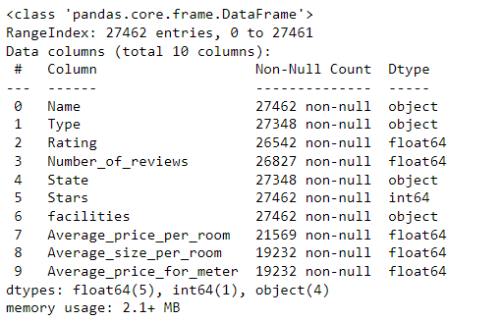
קיבלנו טבלה עם 27K שורות.
כבר ממבט ראשוני ראיתי שצריך לעבור על הנתונים כי הם לא שלמים, חסרים או לא מדויקים.

Slide 13
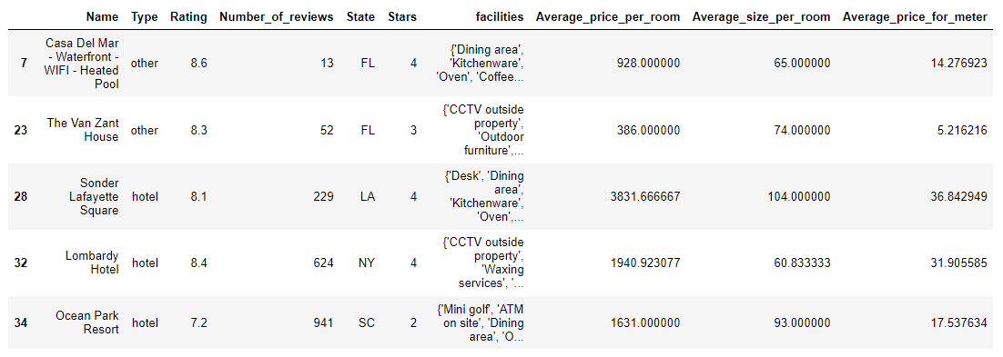
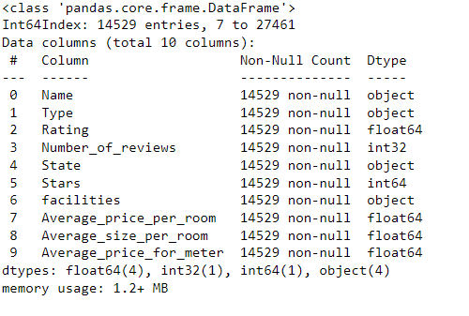
לאחר סינון
לאחר מחיקת השורות הלא שלמות נותרנו עם14.4K שורות איכותיות
יותר.

Slide 14
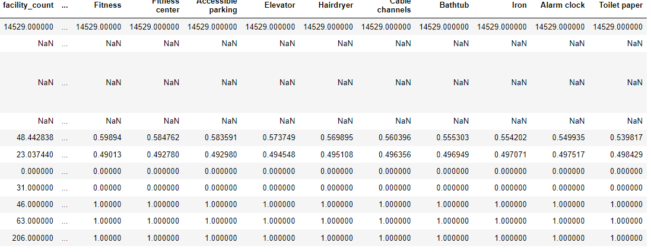
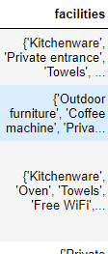
הפיכת Facilities מset למספר עמודות בוליאניות

Slide 15
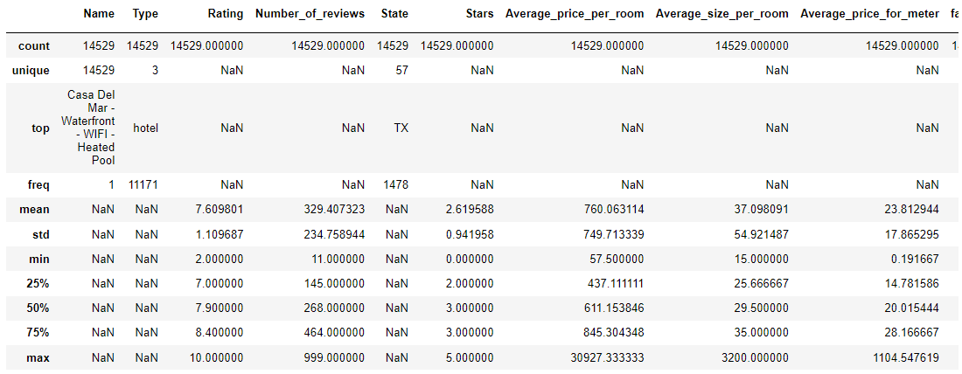

Slide 16

שימוש בוויזואליזציה למען שיפור איכות הנתונים

Slide 17
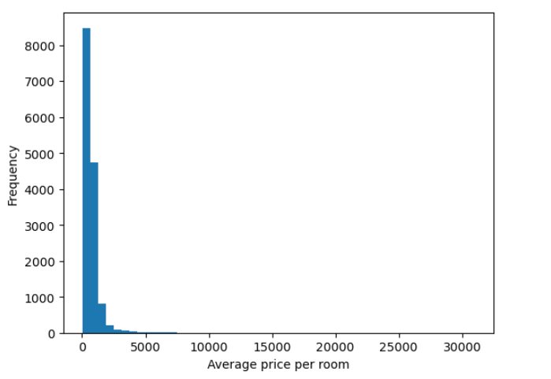
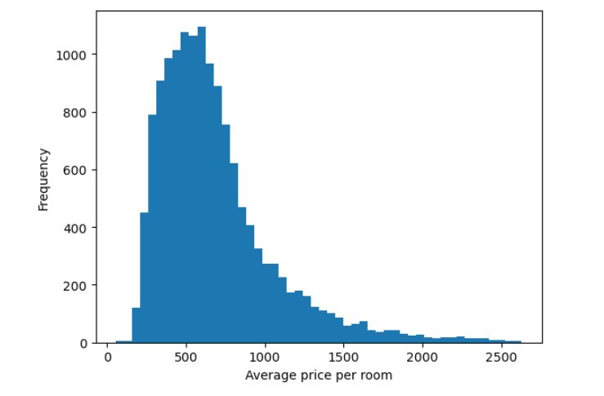

לפני: אחרי:
שימוש בIQR לקבלת נתונים יותר ממוצעים וקרובים.

Slide 18
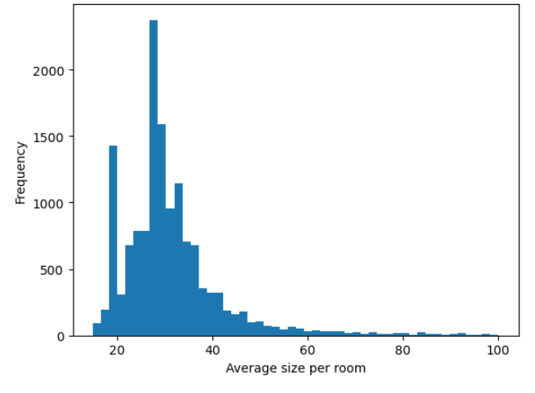
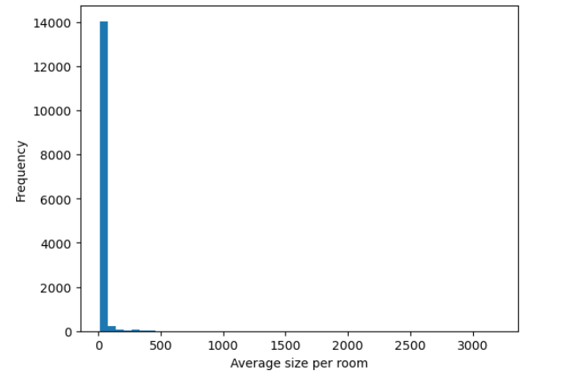
גודל חדר ממוצע
לפני: אחרי:

Slide 19
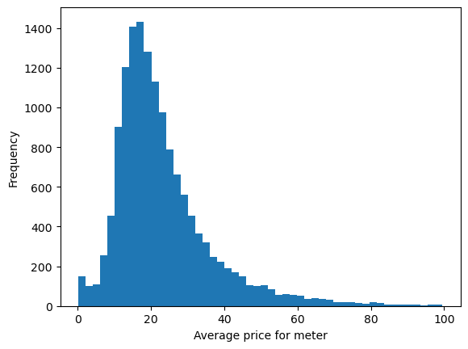
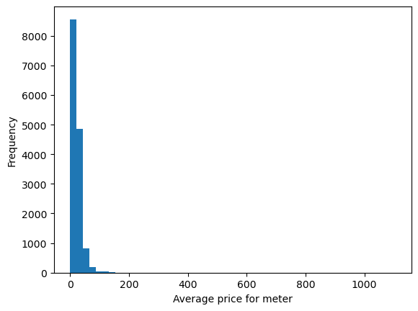
יחס מחיר למטר
לפני: אחרי:

Slide 20
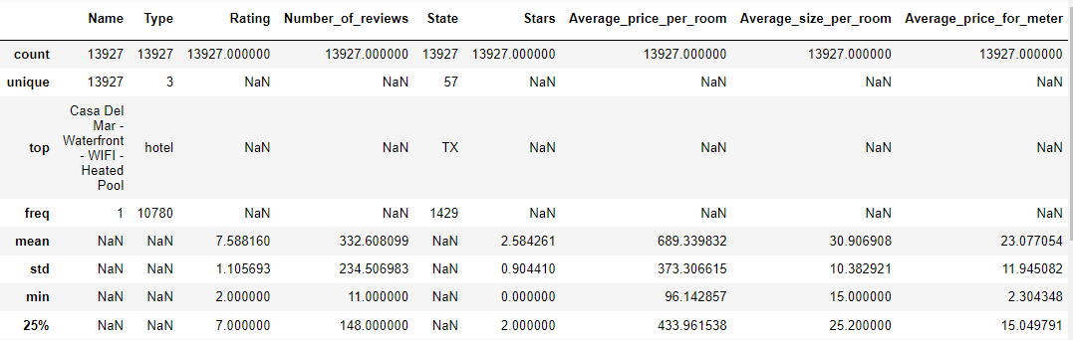
קיבלנו נתונים יותר איכותיים וקרובים אחד לשני

Slide 21
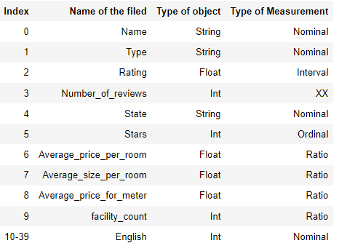
In Total 14529 rows × 40 columns = 550K data
טבלת מיפוי כל העמודות בטבלה:

Slide 22

המשך EDA ו- ויזואליזציה

Slide 23
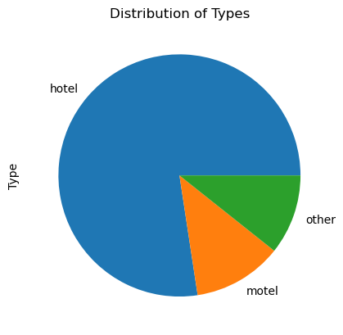
התפלגות סוגי מקומות

Slide 24
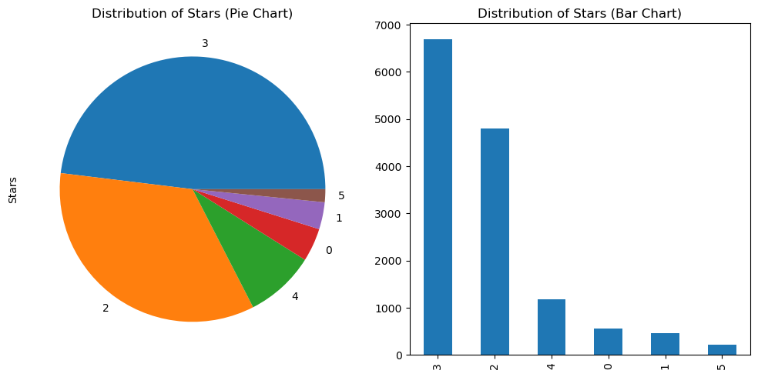
התפלגות כמות כוכבים למקום

Slide 25
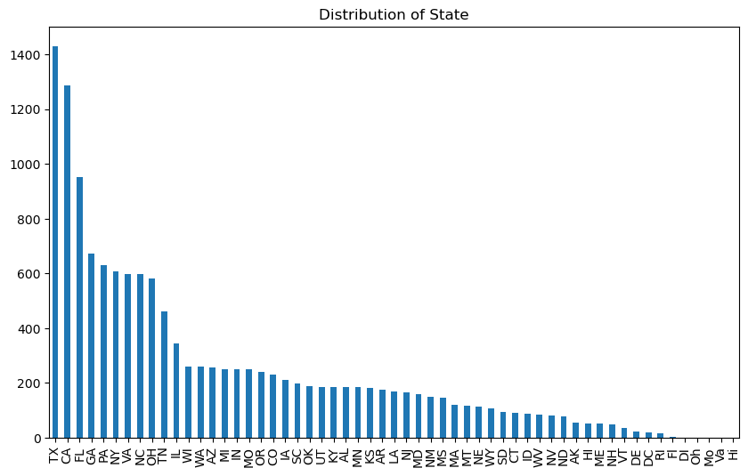
התפלגות כמות מקומות הארחה למדינה

Slide 26
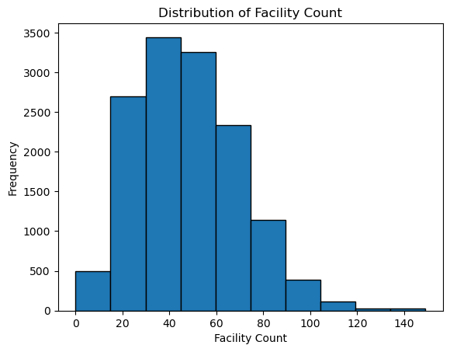
התפלגות כמות מתקנים במקומות הארחה

Slide 27
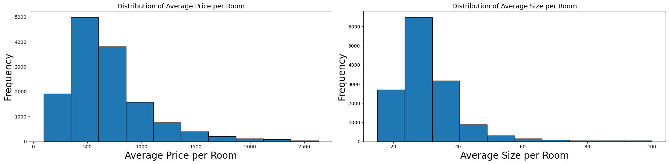
התפלגויות של מחיר וגודל חדר

Slide 28
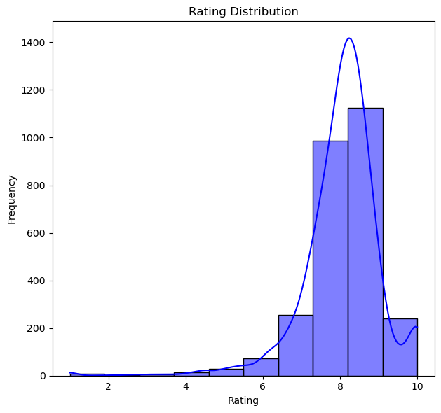
התפלגויות דירוג

Slide 29
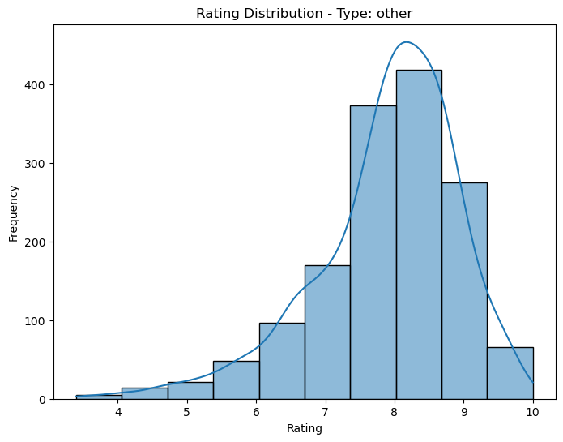
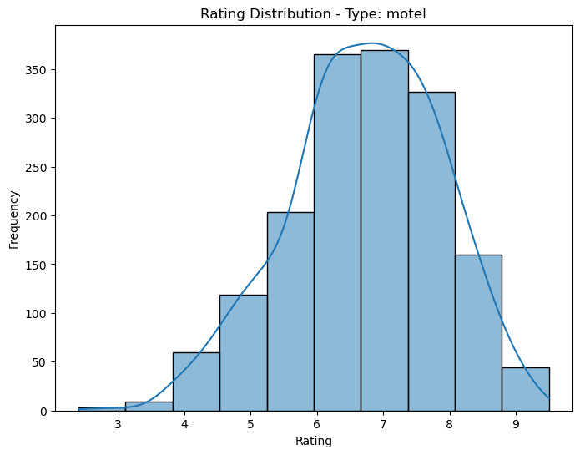
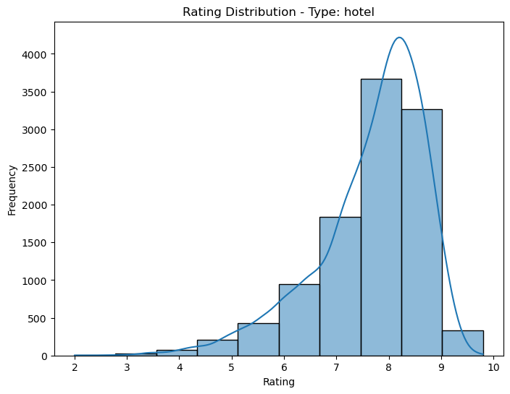
התפלגויות דירוג ביחס לסוג האתר

Slide 30
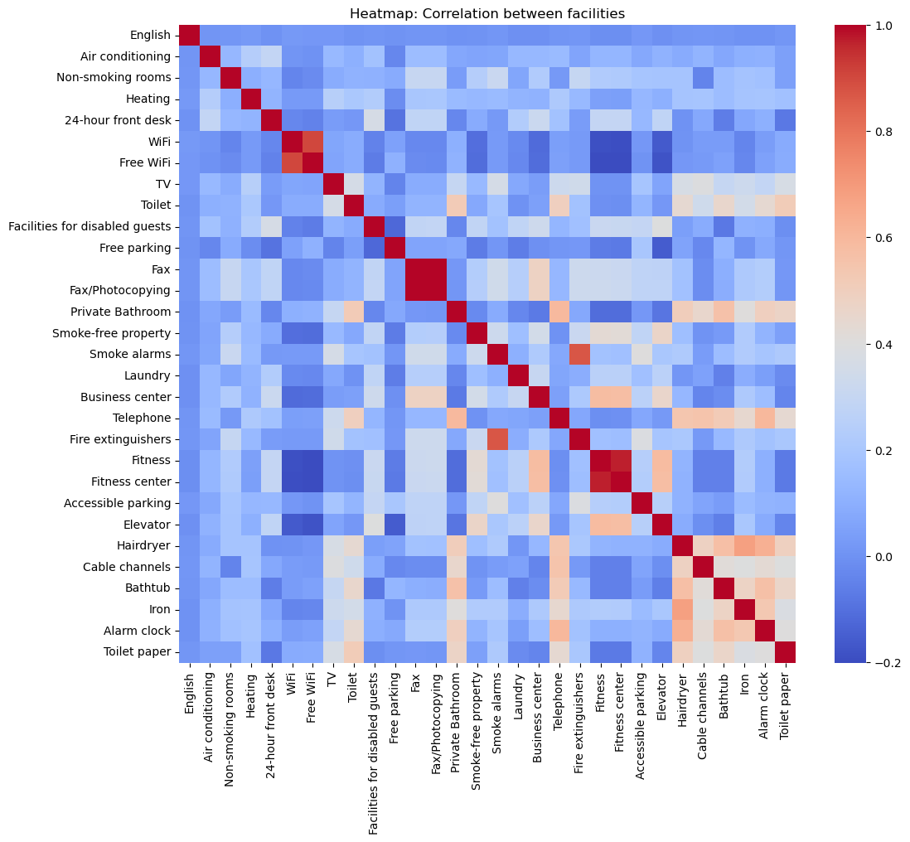
טבלת חום של מתקנים באתרים

Slide 31
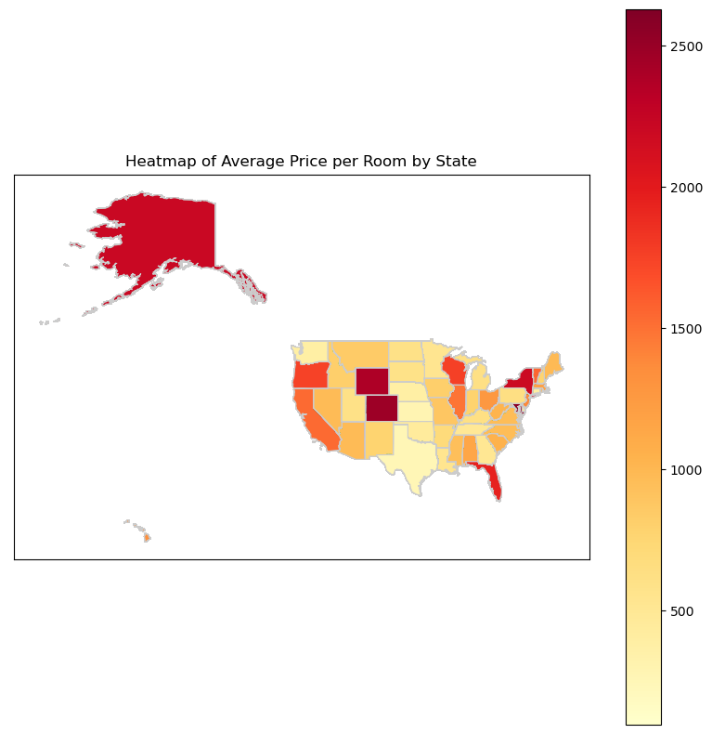
מפת חום מחיר למדינה

Slide 32
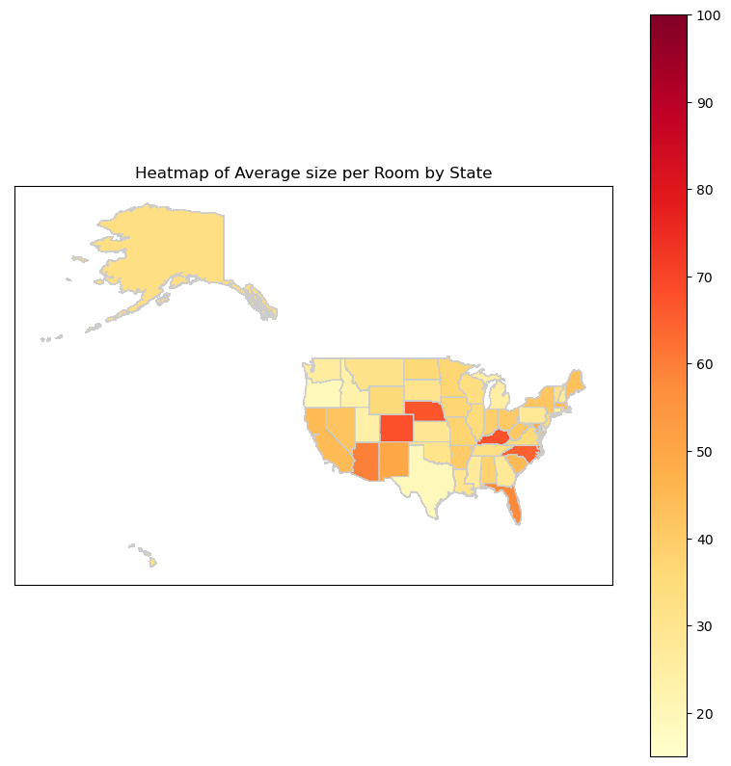
מפת חום גודל למדינה

Slide 33
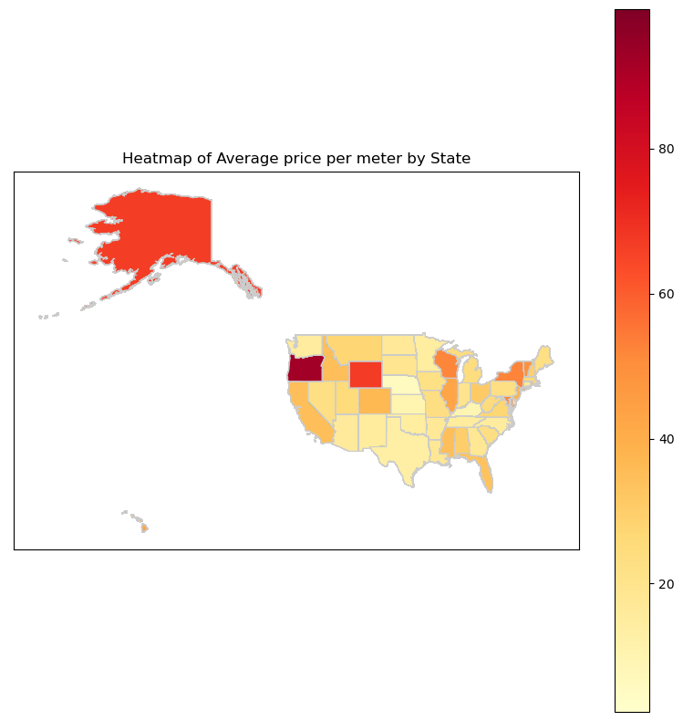
מפת חום יחס מחיר למטר למדינה

Slide 34
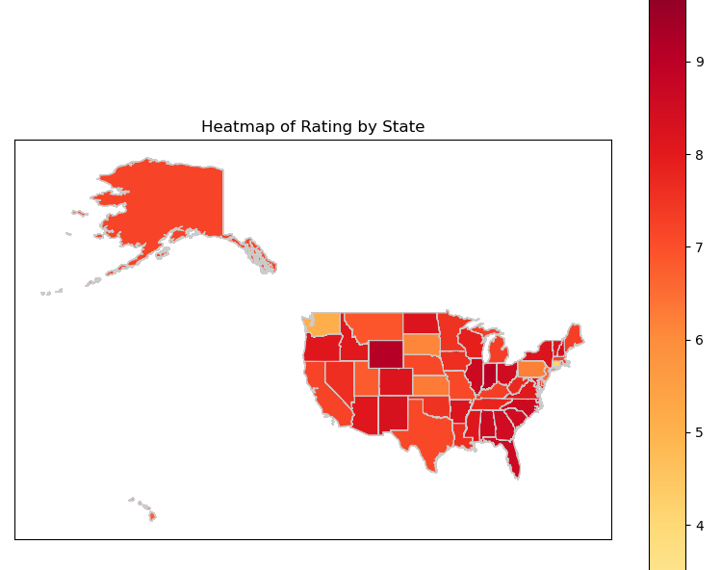
מפת חום דירוג למדינה

Slide 35
בחירת שיטת העבודה
בעיית רגרסיה
רגרסיה לוגיסטית
SVC
KNN
עץ החלטה
שיטה בייסיאנית

Slide 36
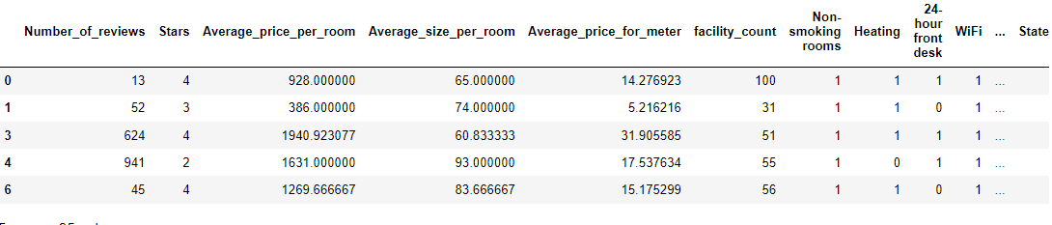

נרמלנו את ציון ה-Rating לערכים מ0 ל-1
קבענו מדד חדש "מצליח" כדירוג מעל הממוצע

Slide 37
אחרי שיפור המודלים
MODEL | Before | After | DIFFRENCE
Logistic Regression | 0.7849964106245513 | 0.7846374730796841 | 0.00035893754
KNN(13) | 0.7883408529663178 | 0.7909392503653698 | 0.00259839739
DecisionTreeClassifier | 0.7314729319768745 | 0.7325199330357032 | 0.00104700105
GaussianNB | 0.7346359364243542 | 0.7354881839017111 | 0.00085224747
SVC | 0.6959481753052806 | 0.7037956992387516 | 0.00784752393

Slide 38
סיכום ומסקנות
בעזרת selenium עברתי על כלל הנתונים הנחוצים מהאתר booking
לאחר ניתוח של הנתונים ושינוים ודילולם הפכתי אותם ליותר איכותיים.
ראינו בעזרת גרפים רבים את התנהגות המידע בצורות שונות.
וראינו שניתן בעזרת מודל הKNN עם 13 שכנים לחזות בצורה המדויקת ביותר האם האתר יצליח.

